Slide 1
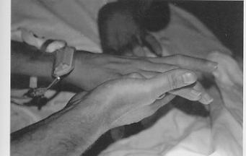
Basal Stimulation
Notes:
1

Slide 2
Patienter er mennesker med kommunikative og sociale kompetencer med deres helt egne individuelle mål og mestringsstrategier.
Mennesket er et individ!
IN= IKKE DIVID= DELELIGT
Ariane Becker
Notes:
2

Slide 3
………uadskillelig viden
Neurofysiologisk videnskab
Pædagogisk tilgang

Slide 4
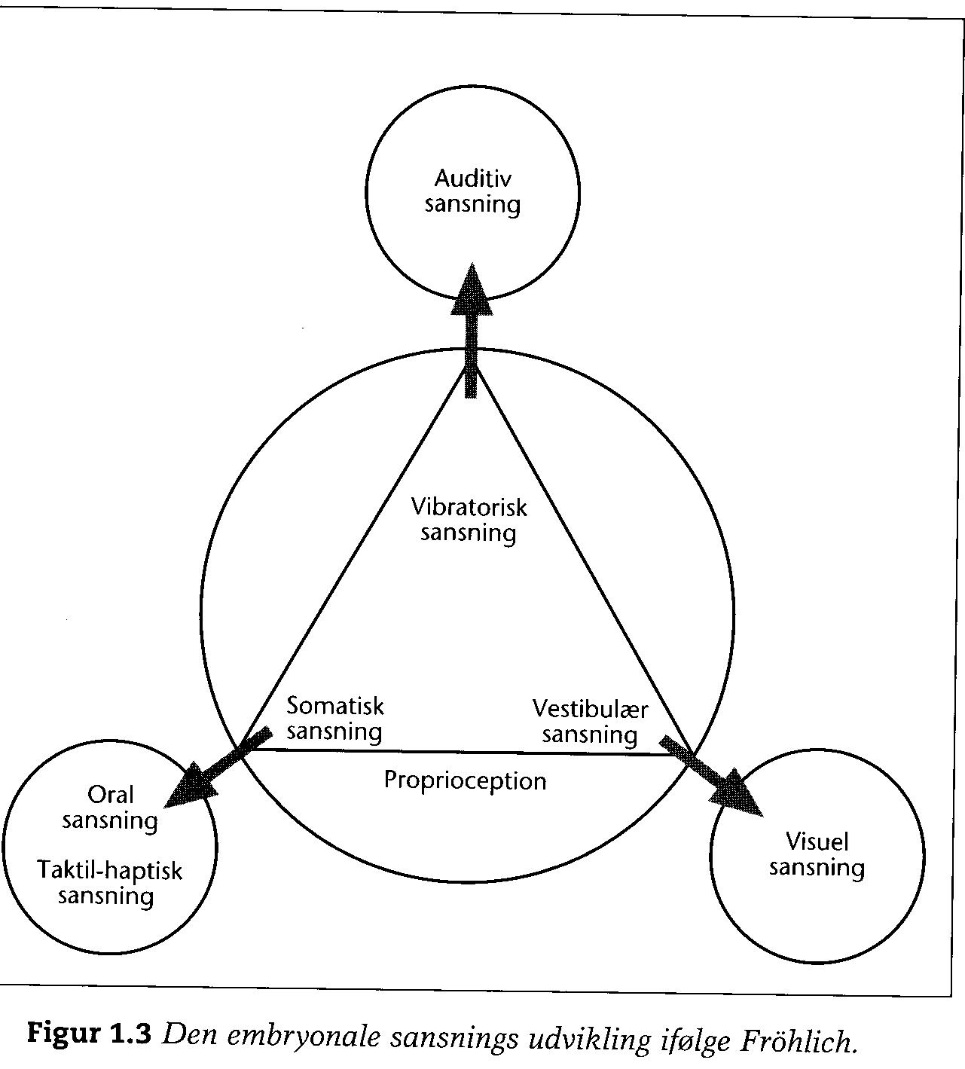

Slide 5
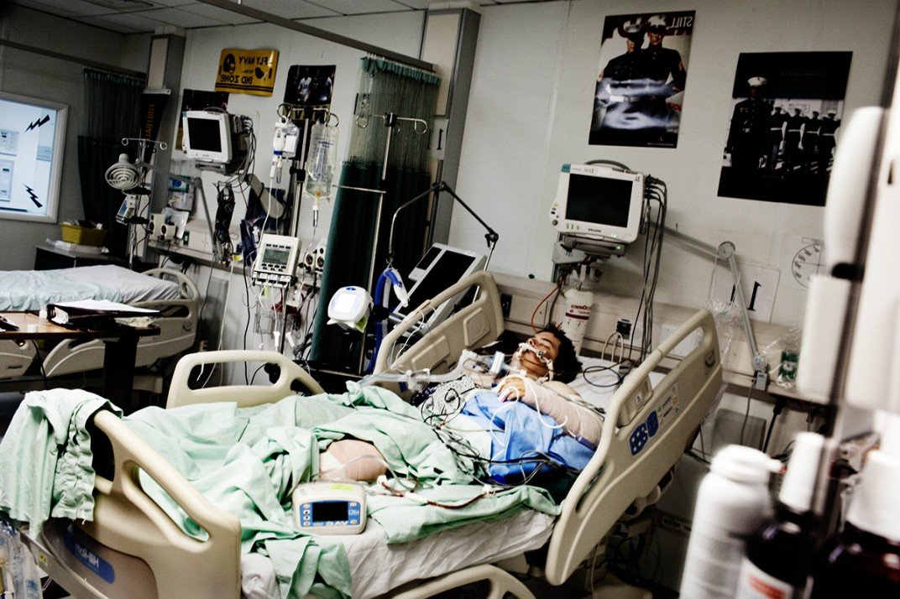
SOMATISK
VESTIBULÆRT
ORALT-OLFAKTORISK
TAKTIL-HAPTISK
VIBRATORISK
AUDITIVT
VISUELT

Slide 6
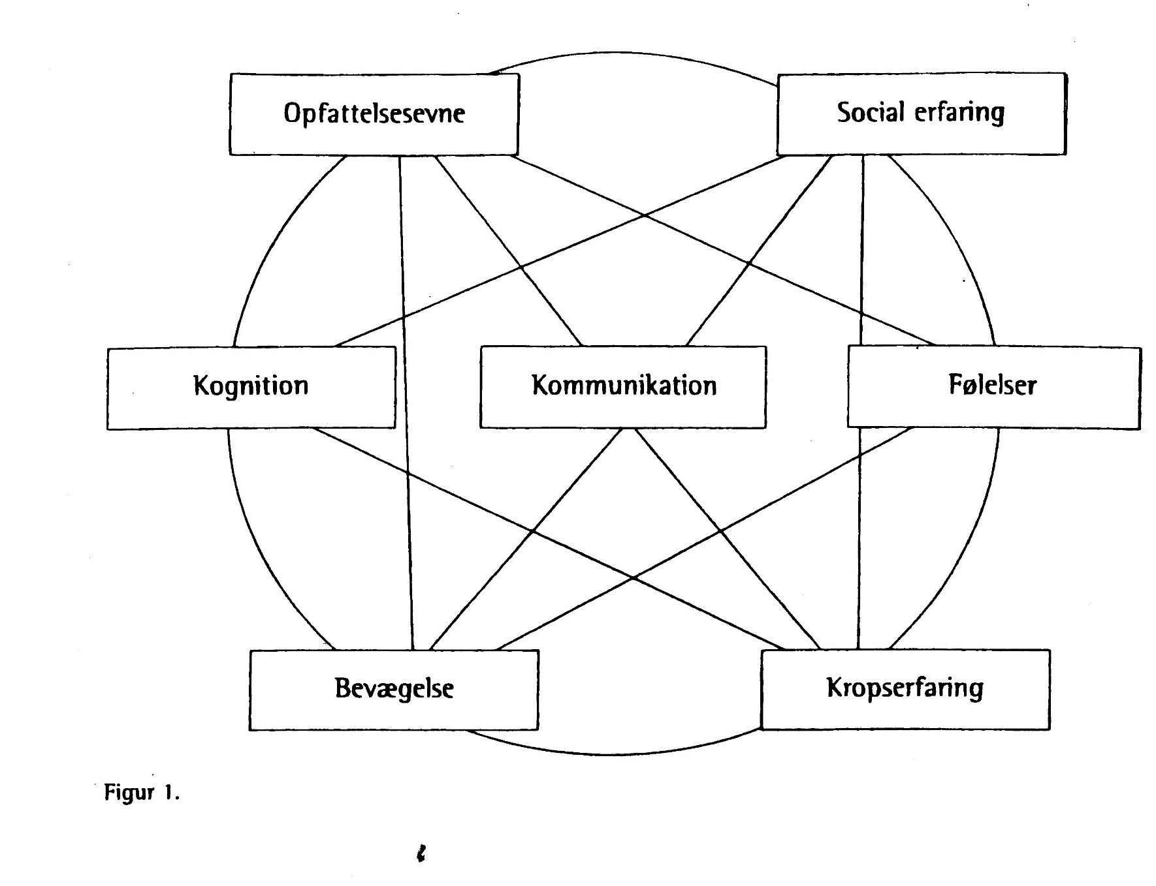

Slide 7
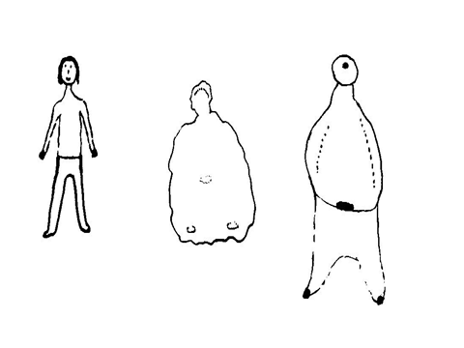

Slide 8
Jo mere sansedepriveret et
menneske er
jo mere struktur er nødvendig
Ariane Becker

Slide 9
Meget sansedepriverede mennesker kan:
Føle og opleve
Registrere og opfatte fysiske oplevelser
Kommunikere med deres krop
Opfatte deres omgivelser og andre mennesker
Reagere i forhold til deres omgivelser og andre mennesker
Udvikle kommunikative potentialer
Udvikle sociale kompetencer
Give deres liv udtryk
Udvikle behov
Tilpasse sig nye situationer
Lære at udvikle sig
Ariane Becker

Slide 10
Taktil-haptisk stimulation
Forudsigelighed
Struktur/vaner
Berøringskvalitet/symmetri
Individualitet/agtpågivenhed
Tid/ro
ALLE ASPEKTER BERØRES – ET ELLER FLERE STÅR I FORGRUNDEN Ariane Becker

Slide 11
Taktil-haptisk stimulation
Forudsigelighed
Struktur/vaner
Berøringskvalitet/symmetri
Individualitet/agtpågivenhed
Tid/ro
ALLE ASPEKTER BERØRES – ET ELLER FLERE STÅR I FORGRUNDEN Ariane Becker

Slide 12
ESSENSEN…..
Basal Stimulation understøtter patientens sanser, ser al kommunikation som kompetence og ressource.
Tilgangen understøtter og bibeholder patientens autonomi – patienten bestemmer hvordan tiltag udformes/udføres: hvordan, hvornår, rytme m.m. – vi retter ind.
Alt dette med vores neurofysiologiske og pædagogiske viden som grundlag for alle vores tiltag. Ariane Becker

Slide 14
Instruktør og kursusleder
Ariane Thyregod Fridberg Becker
arianebecker@live.dk
Tel. 22890272

